Slide 1

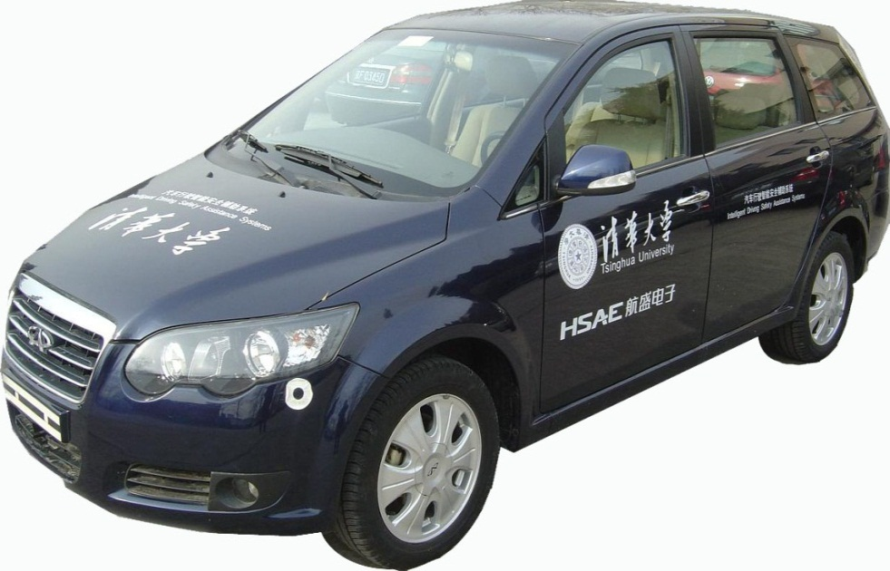

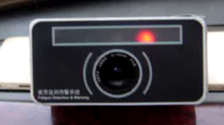
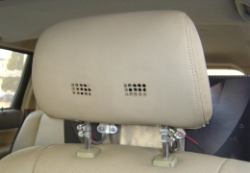

十字路口驾驶员动态视觉搜索模式析取及意图预测研究
阶段性汇报
学生： 赖伟鉴
导师： 李国法 助理教授
机电与控制工程学院
机电与控制工程学院
自动化系

Slide 2
进展
前期
目前
数据库重新构建
FEAST特征选择
FEAST与显著性检验结合
层次聚类
聚类参数二次优化
聚类结果与有监督学习结合
效能比对

Slide 3
一、数据库重新构建
过去按照不同信号灯类型
现在按照绿灯和红灯划分数据，样本量变多
 | 绿灯 | 红灯
左转 | 28 | 26
直行 | 61 | 54
右转 | 35 | 16
总共 | 124 | 96

Slide 4
二、FEAST与显著性检验结合
FEAST缺陷是，显著性小的特征，可能会排序在前，导致在选择特征时，占了一个待选特征的位置；P值越小，显著性越好
若特征A在特征B前，但是特征B的P值比特征B小，则特征A的显著性比特征B差，则尝试替换并且比较准确率
若替换后准确率高，则保留替换
1 2 3 5 7 8 9 10
A
B
显著性差的A排在了B前面

Slide 5
二、FEAST与显著性检验结合
绿灯 | 红灯
右前方道路的注视时长 | 前方道路到左侧的转移概率
前方道路的注视频次 | 信号灯的注视频次
右前方道路的注视频次 | 其他区域的注视频次
前方道路到左侧道路区域的转移概率 | 前方道路的注视频次
左视镜的注视频次 | 右前方道路的注视频次
前方道路到右前方道路的转移概率 | 左侧的注视频次
前方道路到左侧的转移概率 | 前方道路到左视镜的转移概率
左侧道路区域的注视时长 | 左侧道路区域的注视时长
前方道路到左视镜的转移概率 | 右视镜的注视时长
左侧道路区域的注视频次 | 前方道路到右前方道路的转移概率

Slide 6
三、聚类参数二次优化
规则：
一、相关系数要尽可能大
相关系数越大，代表聚类效果越好
二、每个簇内样本数量不少于总样本量的30%
保证每个簇内样本数量，为后续有监督学习做准备
30%是为了让簇的个数最多只有3个

Slide 7
三、聚类参数二次优化
流程图

Slide 8
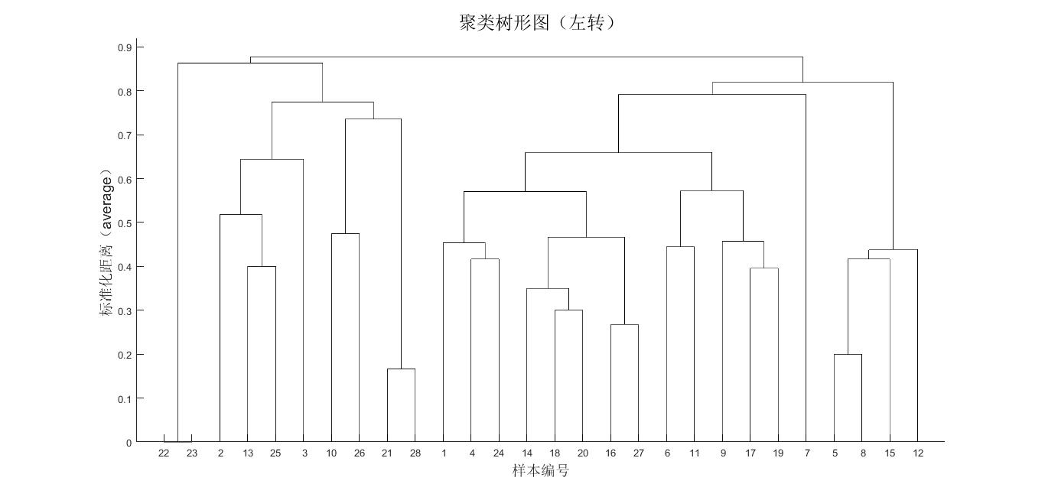
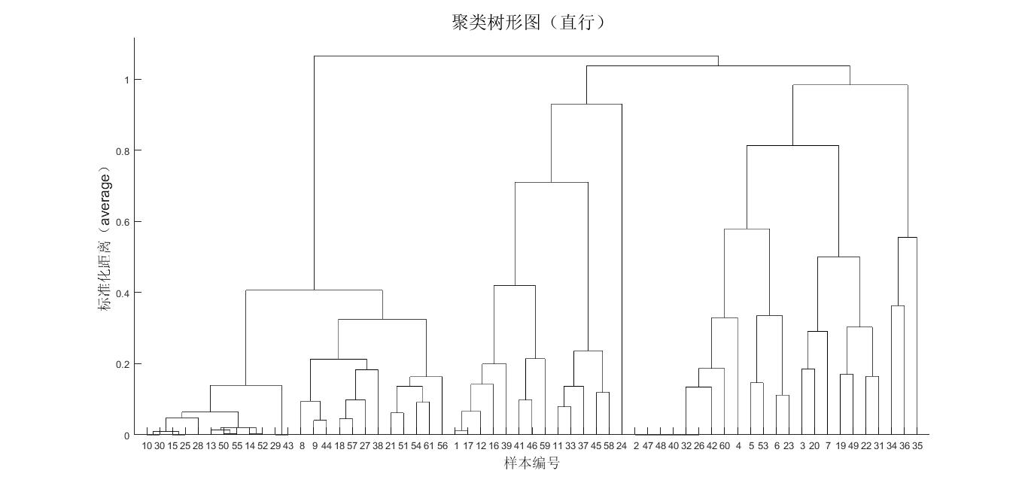
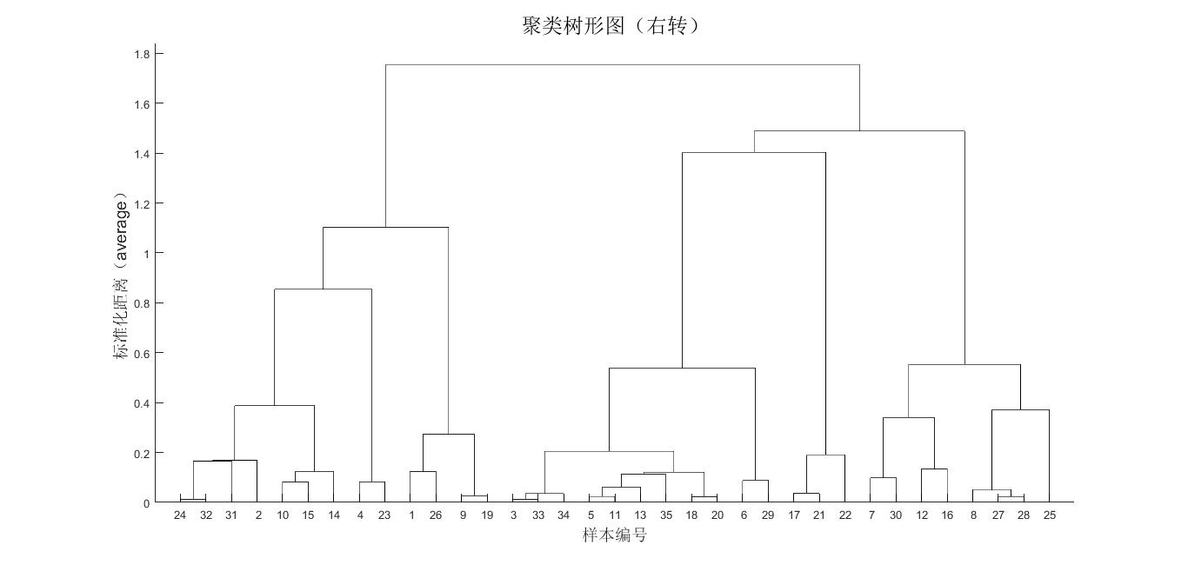
三、聚类参数二次优化
绿灯：左转：2类
直行：2类
右转：2类

Slide 9
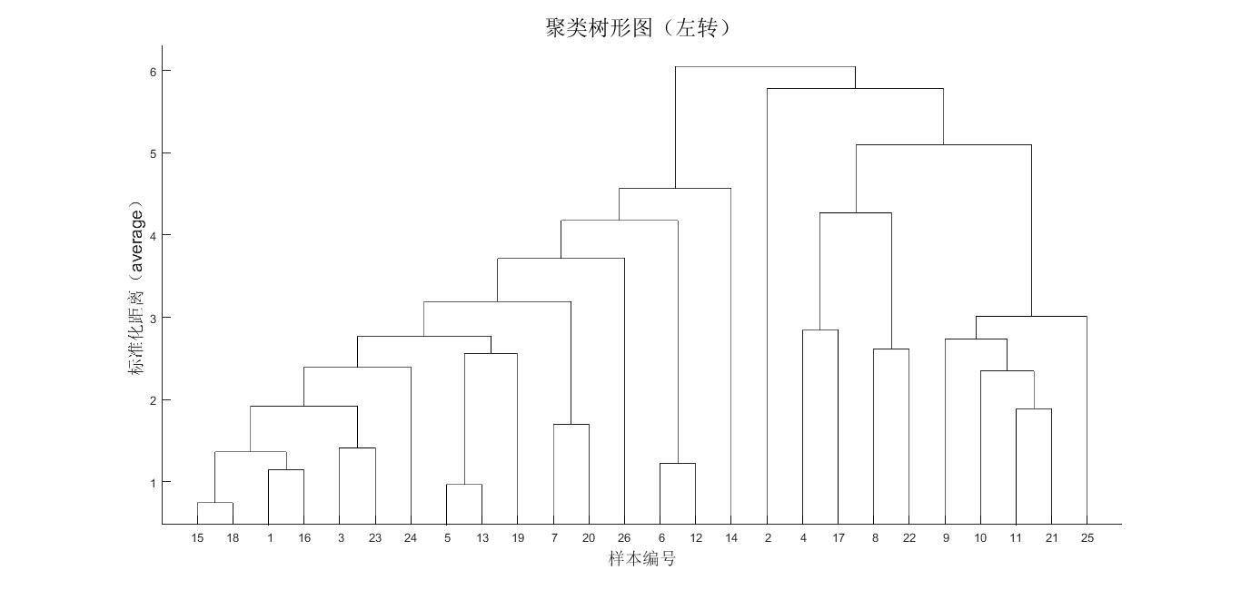
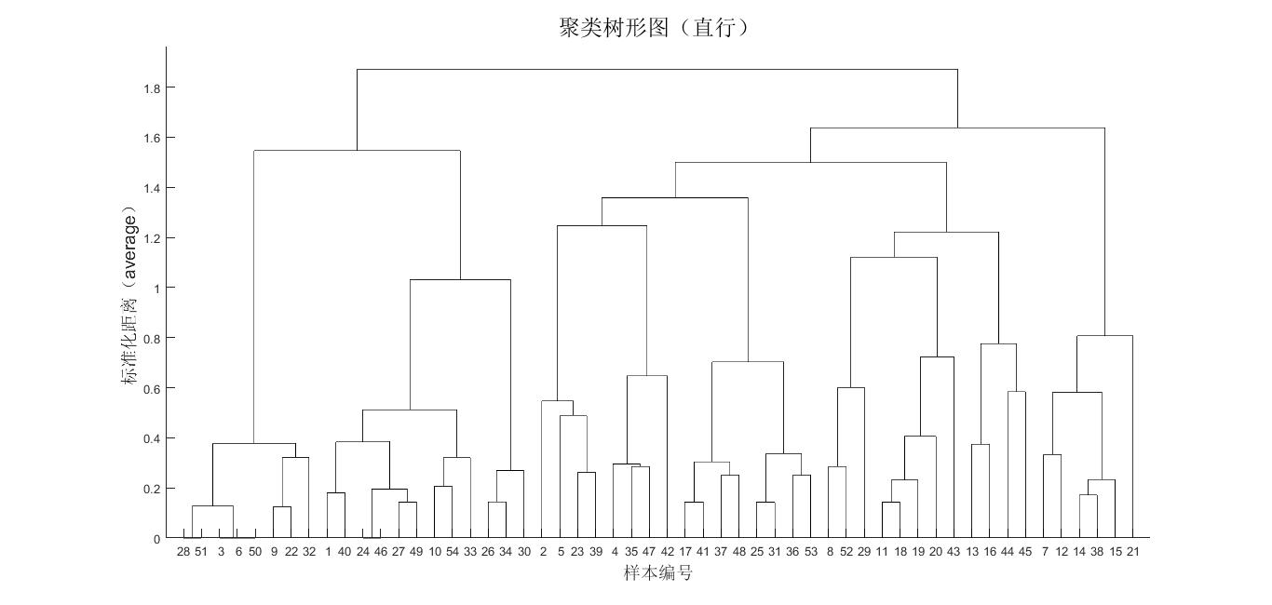
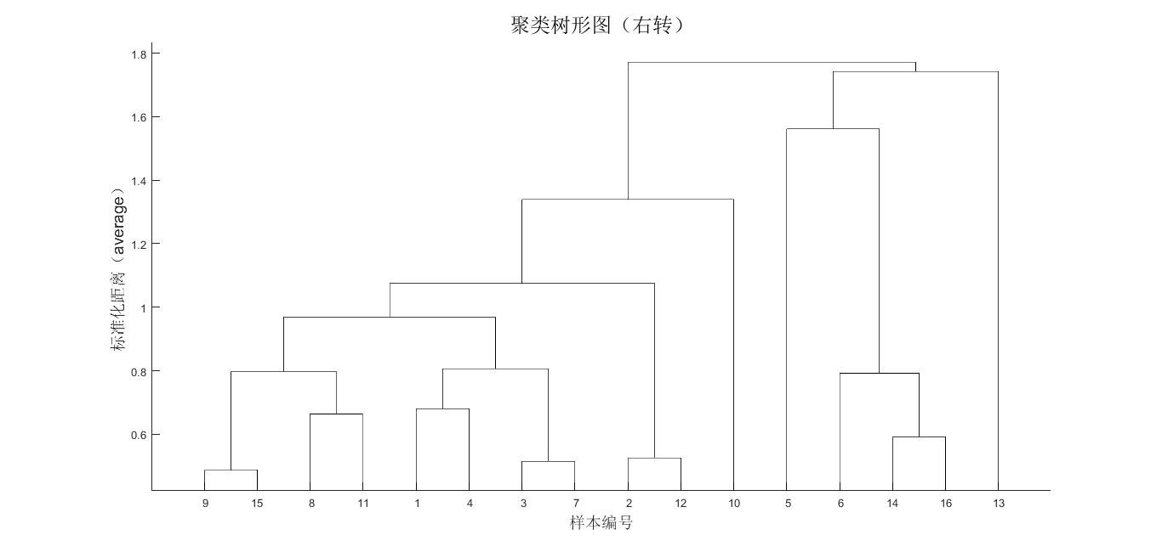
三、聚类参数二次优化
红灯：左转：2类
直行：2类
右转：2类

Slide 10
四、聚类结果与有监督学习结合
流程图
左转
模式1
模式2
作为新label
进行模型训练
直行
模式3
聚类
有监督学习
各模式
的概率
模式4
右转
模式5
模式6
相加后概率最高的
意图即为预测输出
按照模式的原有归属
计算三种意图的概率

Slide 11
四、聚类结果与有监督学习结合
例如，用SVM训练后，得到各个模式如下概率
左转
模式1
29%
40%
模式2
11%
相加后左转概率最高
因此输出结果为“左转”
直行
模式3
8%
39%
模式4
31%
右转
模式5
12%
21%
模式6
9%

Slide 12
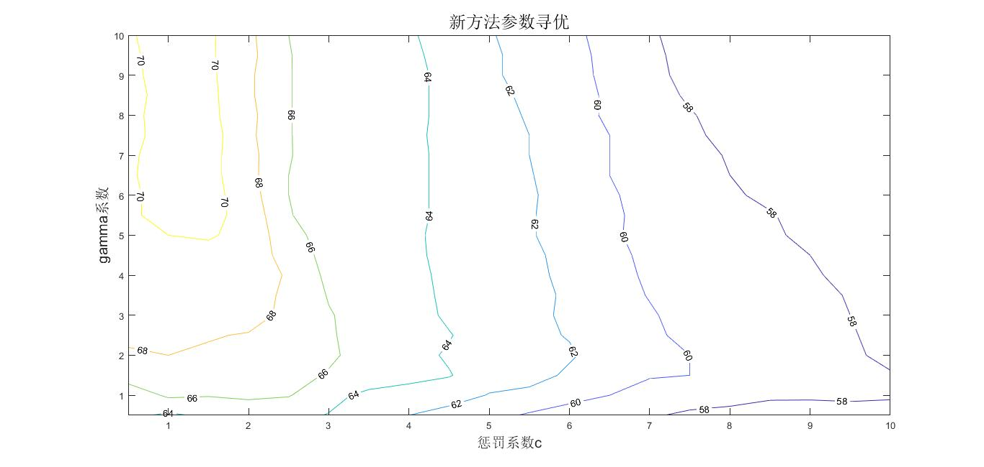
四、聚类结果与有监督学习结合
以红灯情况下，五折交叉检验为例，网格搜索法得到最佳参数c,g

Slide 13
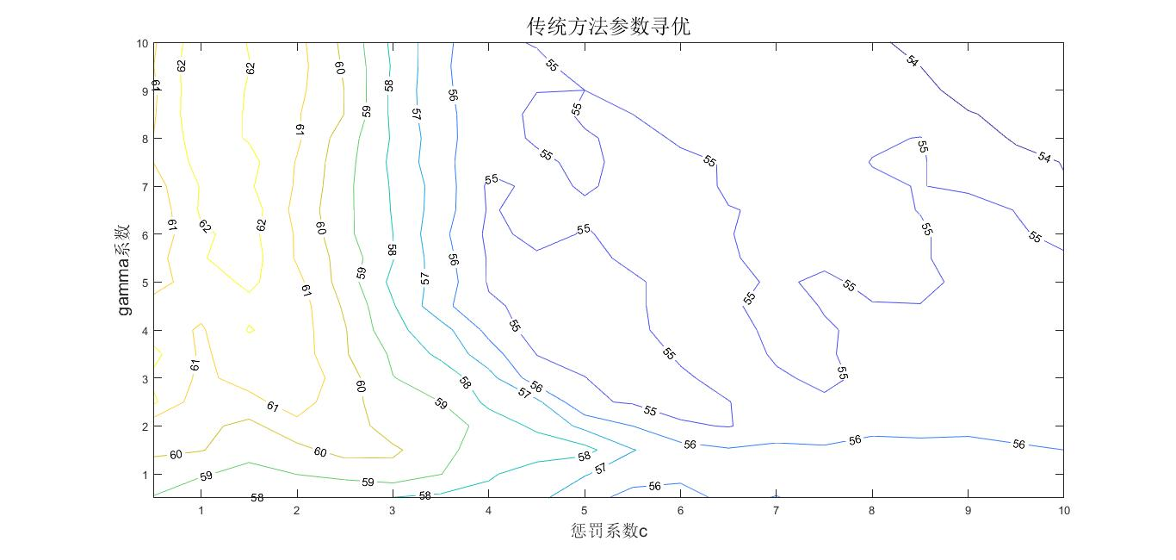
五、效能比对
传统方法准确率

Slide 14
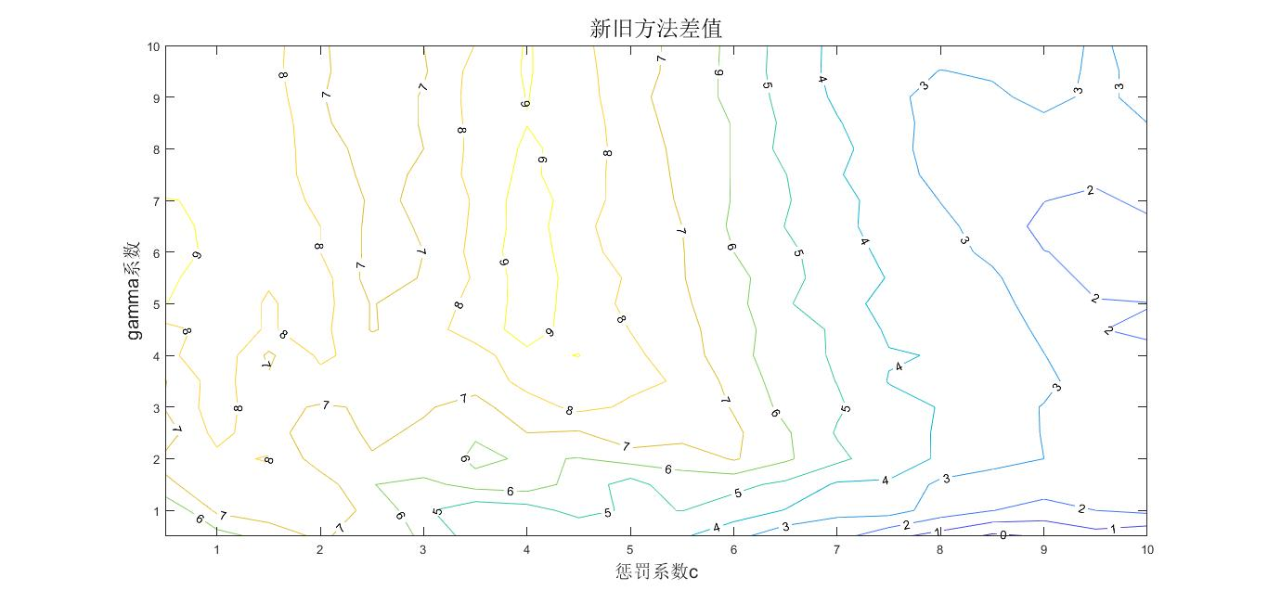
五、效能比对
参数相同情况下，新方法比传统方法准确率最多可提高9%

